Slide 1
Развитие речи
Подготовка к сочинению по картине С. Григорьева «Вратарь»

Slide 2
Цели:
- развивать навыки устной речи, умение делать описание по картине;
- совершенствовать орфографические и пунктуационные навыки.

Slide 3
Методические приемы:
· беседа по вопросам,
· подготовленный диктант,
· лингвистический разбор,
· устное описание картины,
· словарная работа.

Slide 4
Ход урока
Проверка домашнего задания
Чтение выдержек из статей спортивного характера. Запись предложений с описанием действий спортсменов, желательно с использованием деепричастий.

Slide 5
II. Слово учителя
Спортивная журналистика – нелегкое дело. Лучшие комментаторы и обозреватели иногда создают настоящие художественные произведения, их материалы читаешь с захватывающим интересом. Есть и близкие заметки и статьи, которые не отличишь друг от друга, настолько они забиты штампами и общими словами.

Slide 6
Ваша задача – попробовать себя в роли спортивного журналиста, создать материал на спортивную тему.

Slide 7
III. Практическое задание
Вставить пропущенные буквы и знаки препинания, определить грамматические характеристики причастий и деепричастий, обозначить суффиксы, подчеркнуть причастия и деепричастия как члены предложения.

Slide 8
Все поезда идущ…е в футбольную ст…лицу заполн…ен(н,нн)ы болельщ…ками.
2) Ко(м,мм)ентаторы уд…ляли повыше(н,нн)ое вн…мание футболисту забивш…му победный гол в ворота соперн…ка.
3) (В)место пользу…щ..гося в команде (не, ни)пр…река…мым автор…тетом вет…рана в стартовом составе может выйти под…ющий надежды защитник из юнош…ской сборной страны.

Slide 9
4) Дровиш…к в разг…ревш…йся к…стер надежд подбросила молодая пор…сль украинских игроков добравшись до ф…нала чемп…оната Европы.
5) Нап…дающий открывшись на гран… офсайда перебросил мяч… через голкипера но выручил защитник насти(г,к)ший мяч… поч..ти на линии ворот.
6) Об…грав три команды бр…зильц… вышли в(четверть)финал.

Slide 10
IV. Выполнение упражнений
1. Упражнение 185: устный разбор.
2. Упражнение 186: диктант

Slide 11
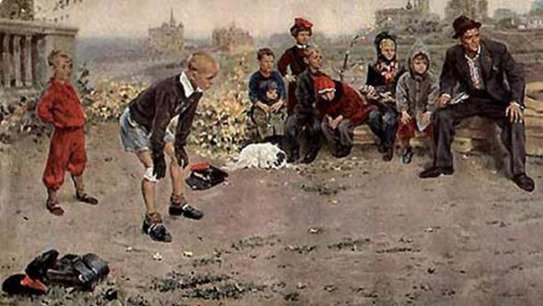
3. Беседа по картине
- Что изображено на картине?
- Когда происходит действие? Как вы это определили?

Slide 12
- Где происходит футбольное состязание?
- По каким признакам мы можем судить о том, какой момент изображен на картине?

Slide 13
- Почему картина называется «Вратарь»?
- С каким чувством написана картина?

Slide 14
4. Устный рассказ по картине
Описание картины можно сделать в виде спортивного репортажа, а также в виде рассказа экскурсовода.

Slide 15
Написание черновика сочинения

Slide 16
V. Домашнее задание
Написать сочинение по картине, используя причастия и деепричастии.

Slide 17
Список литературы
1. Баранов М.Т., Ладыженская Т.А., Шанский Н.М. Программы общеобразовательных учреждений. Русский язык 5-9 классы. –М., 2010.
2. Егорова Н.В.. Поурочные разработки по русскому языку. 7 класс.- М., 2011 .
3. Тростенцова Л.А., Ладыженская Т.А. и др. Русский язык. Учебник для 7 кл. общеобразовательных учреждений. - М.: Просвещение, 2009.

